Slide 1



ĐỊNH LÝ PYTHAGORE
PHÒNG GD&ĐT………..
TRƯỜNG THCS ………….……
H8-C5-Tiết 1
Giáo viên: NGUYỄN THỊ DUNG

Slide 2
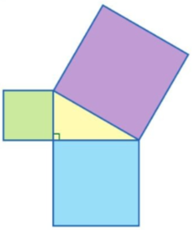
HOẠT ĐỘNG MỞ ĐẦU
Đan khẳng định rằng: Diện tích của hình vuông lớn nhất bằng tổng diện tích của hai hình vuông còn lại.
“Bạn Đan đã dựa vào kiến thức nào để đưa ra khẳng định trên?”
Notes:
GV sử dụng máy chiếu, chiếu giới thiệu hình 1

Slide 3
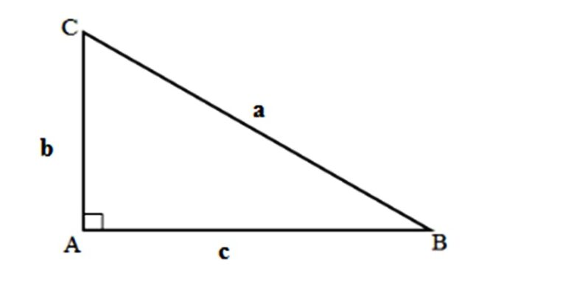
Hoạt động 1: Trải nghiệm
Nhiệm vụ học tập 1
Vẽ và cắt giấy để có 4 hình tam giác vuông như nhau với độ dài cạnh huyền là , độ dài cạnh góc vuông là và , trong đó cùng đơn vị đo.
HOẠT ĐỘNG HÌNH THÀNH KIẾN THỨC
Notes:
Học sinh thực hiện yêu cầu nhiệm vụ theo nhóm nhỏ

Slide 4
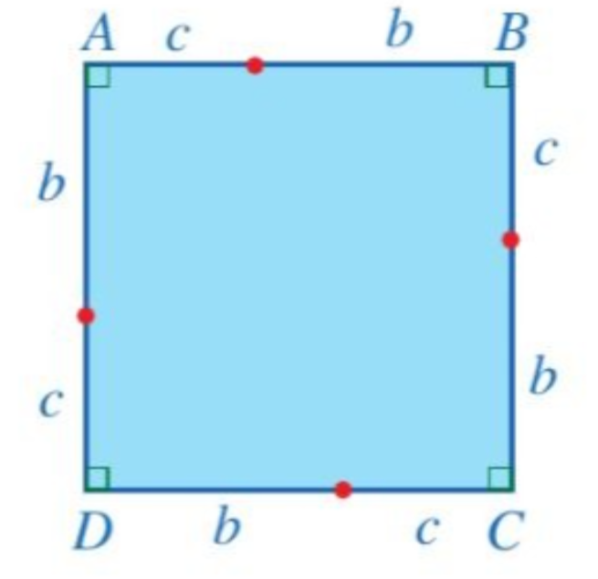
Hoạt động 1: Trải nghiệm
Nhiệm vụ học tập 2
Vẽ hình vuông có cạnh là
HOẠT ĐỘNG HÌNH THÀNH KIẾN THỨC
Notes:
Học sinh thực hiện yêu cầu nhiệm vụ theo nhóm nhỏ

Slide 5
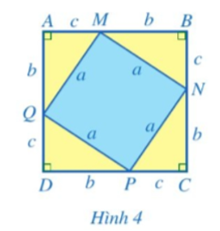
Hoạt động 1: Trải nghiệm
Nhiệm vụ học tập 3
Đặt 4 hình tam giác vuông đã cắt ở câu a lên hình vuông ABCD vừa vẽ, phần chưa bị che đi là hình vuông MNPQ với độ dài cạnh là a
HOẠT ĐỘNG HÌNH THÀNH KIẾN THỨC
Notes:
Học sinh thực hiện yêu cầu nhiệm vụ theo nhóm nhỏ

Slide 6
Hoạt động 1: Trải nghiệm
Nhiệm vụ học tập 1, 2, 3
Bước 1:Vẽ và cắt giấy để có 4 hình tam giác vuông như nhau với độ dài cạnh huyền là a, độ dài cạnh góc vuông là b và c, trong đó a,b, c cùng đơn vị đo.
Bước 2: Vẽ hình vuông ABCD có cạnh là b+c
HOẠT ĐỘNG HÌNH THÀNH KIẾN THỨC
Bước 3: Đặt 4 hình tam giác vuông đã cắt ở câu a lên hình vuông ABCD vừa vẽ, phần chưa bị che đi là hình vuông MNPQ với độ dài cạnh là a
Notes:
Sau khi đưa ra 3 nhiệm vụ riêng ở trên, GV yêu cầu học sinh nhắc lại tổng thể các nhiệm vụ.

Slide 7
Hoạt động 1: Trải nghiệm
Nhiệm vụ học tập 4
- Gọi là diện tích của hình vuông
- Gọi là tổng diện tích của hình vuông và diện tích của 4 tam giác vuông
HOẠT ĐỘNG HÌNH THÀNH KIẾN THỨC
- Tính và
- So sánh và

Slide 8
Báo cáo kết quả học tập nhiệm vụ 4 (theo nhóm)
Kết quả nhóm 1:……………
Kết quả nhóm 2:…………...
Kết quả nhóm 3:……………
Kết quả nhóm 4:…………...
Notes:
Lần lượt từng nhóm lên báo cáo kết quả đo đạc và tính toán thực tế theo hình vẽ của các nhóm .

Slide 9
Hoạt động 1: Trải nghiệm
Nhiệm vụ học tập 5
Dự đoán mối liên hệ giữa
HOẠT ĐỘNG HÌNH THÀNH KIẾN THỨC
và

Slide 10
Hoạt động 1: Trải nghiệm
Nhiệm vụ học tập
Kết luận
=
HOẠT ĐỘNG HÌNH THÀNH KIẾN THỨC
: Cạnh huyền
: 2 cạnh góc vuông của tam giác vuông

Slide 11
§1. ĐỊNH LÝ PYTHAGORE
1. Định lí Pythagore
a. Định lý
Trình bày định lý ở dạng ký hiệu
Trình bày định lý Pythagore
HOẠT ĐỘNG HÌNH THÀNH KIẾN THỨC
Trong một tam giác vuông, bình phương cạnh huyền bằng tổng bình phương hai cạnh góc vuông
=
GT | ,
KL
Notes:
.

Slide 12
Ví dụ 1: Cho tam giác ABC vuông tại A có AB = 5 cm và AC =12 cm. Tính độ dài cạnh BC?
Giải
GT | ,
KL
HOẠT ĐỘNG HÌNH THÀNH KIẾN THỨC
Do tam giác vuông tại nên theo định lí Pythagore ta có:
Notes:
Hoạt động này HS giải quyết tại chỗ

Slide 13
Luyện tập 1
Tính độ dài đường chéo của hình vuông có độ dài cạnh là a?
GT | , Hình vuông ABCD cạnh a
KL
Giải
HOẠT ĐỘNG LUYỆN TẬP
là hình vuông cạnh cạnh a, nên ta có:
Trong tam giác ABC vuông tại A, nên theo định lí Pythagore, ta có
Notes:
HS suy nghĩ thực hiện cá nhân, sau đó trao đổi nhóm nhỏ, trình bày theo nhóm cặp đôi

Slide 14

Bài 1. SGK – T 96
HOẠT ĐỘNG NHÓM
Cho tam giác ABC vuông tại A. Tính độ dài cạnh còn lại trong các trường hợp sau
HOẠT ĐỘNG LUYỆN TẬP
A
B
C
Notes:
* HS thực hiện nhiệm vụ 2: theo nhóm (Nhóm 1,3 câu a; nhóm 2,4 câu b; nhóm 5,6 câu c). Hết thời gian hoạt động đại diện nhóm lên báo cáo kết quả. Các nhóm còn lại nhận xét.

Slide 15
GT
KL
GIẢI
Trong tam giác ABC có
nên theo định lí ythagore, ta có:
Notes:
GV có thể trình chiếu đáp án chuẩn

Slide 16
GT
KL
GIẢI
Trong tam giác ABC có
nên theo định lí ythagore, ta có:
Notes:
GV có thể trình chiếu đáp án chuẩn

Slide 17
GT
KL
GIẢI
Trong tam giác ABC có
nên theo định lí ythagore, ta có:
Notes:
GV có thể trình chiếu đáp án chuẩn

Slide 18
Đan khẳng định rằng: Diện tích của hình vuông lớn nhất bằng tổng diện tích của hai hình vuông còn lại.
HOẠT ĐỘNG VẬN DỤNG
“Bạn Đan đã dựa vào kiến thức nào để đưa ra khẳng định trên?”
Notes:
GV quay lại giải quyết vấn đề ở phần mở đầu.

Slide 19
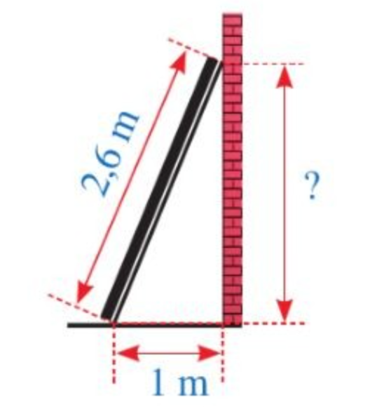
Luyện tập 2
Một thanh gỗ dài 2,6 m dựa vào một bức tường thẳng đứng. Chân thanh gỗ cách mép tường một khoảng là 1m. Khoảng cách từ điểm thanh gỗ chạm vào tường đến mặt đất là bao nhiêu mét?
Ta vẽ tam giác vuông DEG để mô tả hình ảnh của thanh gỗ dựa vào tường.
HOẠT ĐỘNG VẬN DỤNG

Slide 20
Luyện tập 2
GT
KL
HOẠT ĐỘNG VẬN DỤNG
Tam giác DEG vuông tại D, nên theo định lí Pythagore, ta có:
Vậy khoảng cách từ điểm thanh gỗ chạm vào tường đến mặt đất là 2,8 mét

Slide 21
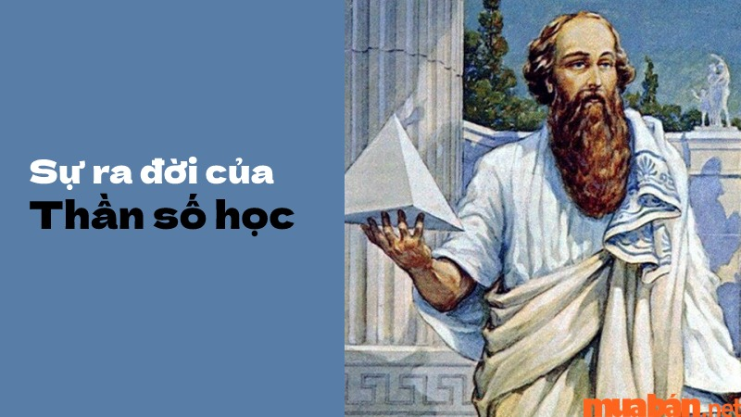
Trò chơi: Lật ô hình ảnh
1
2
3
4
5
6
Notes:
Lớp chia làm 3 đội chơi. Mỗi đội 2 câu hỏi, chọn ô số bất kỳ, đội nào trả lời được hình ảnh sau mảnh ghép nói về nhà toán học nào thì đội đó thắng.

Slide 22


$$\text{1: }\text{Cho} \text{tam} \text{gi}\text{á}\text{c} \text{ABC} \text{vu}\text{ô}\text{ng}\text{, }\text{c}\text{â}\text{n} \text{t}\text{ạ}\text{i} \text{A}\text{. }\text{T}\text{í}\text{nh}\text{ độ }\text{d}\text{à}\text{i} \text{c}\text{ạ}\text{nh} \text{BC} \text{bi}\text{ế}\text{t} \text{AB}\text{ = }\text{AC}\text{ = 2 }\text{dm}$$
A.
B.
D.
C.

Slide 23
$$\text{C}\text{â}\text{u}\text{ 2:} \text{Cho} \text{h}\text{ì}\text{nh} \text{v}\text{ẽ, }\text{t}\text{í}\text{nh} \text{x}\text{?}$$
A
x = 10cm
B
x = 11cm
C
x = 8cm
D
x = 5cm

Slide 24
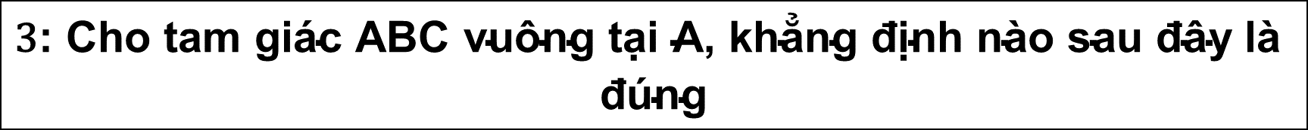
$$\text{3}\text{: }\text{Cho} \text{tam} \text{gi}\text{á}\text{c} \text{ABC} \text{vu}\text{ô}\text{ng} \text{t}\text{ạ}\text{i} \text{A}\text{, }\text{kh}\text{ẳ}\text{ng}\text{ đị}\text{nh} \text{n}\text{à}\text{o} \text{sau}\text{ đâ}\text{y} \text{l}\text{à đú}\text{ng}$$
A
B
C
D

Slide 25

Câu 4:$\text{Cho} \text{h}\text{ì}\text{nh} \text{v}\text{ẽ, }\text{t}\text{í}\text{nh} \text{chu} \text{vi} \text{tam} \text{gi}\text{á}\text{c} \text{ABC}\text{ ?}$
A
62 cm
B
60 cm
C
64 cm
D
58 cm

Slide 26
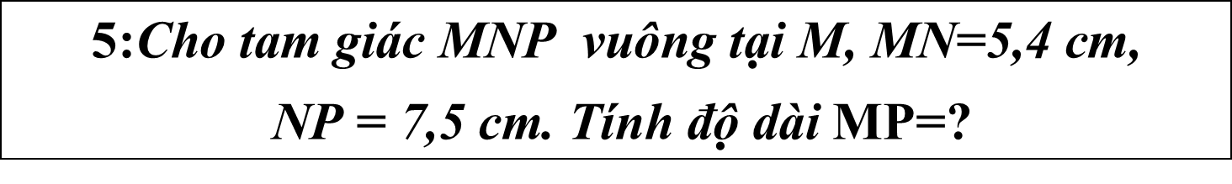
$$\text{5:}\text{Cho} \text{tam} \text{gi}\text{á}\text{c} \text{MNP} \text{vu}\text{ô}\text{ng} \text{t}\text{ạ}\text{i} \text{M}\text{, }\text{MN}\text{=5,4 }\text{cm}\text{,}$$
$\text{NP}\text{ = 7,5 }\text{cm}\text{. }\text{T}\text{í}\text{nh}\text{ độ }\text{d}\text{à}\text{i}$ MP=?
A
B
5,5 cm
7,5 cm
D
C
6 cm
4,5 cm

Slide 27
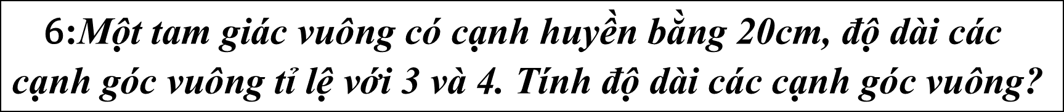
$$\text{6}\text{:}\text{M}\text{ộ}\text{t} \text{tam} \text{gi}\text{á}\text{c} \text{vu}\text{ô}\text{ng} \text{c}\text{ó }\text{c}\text{ạ}\text{nh} \text{huy}\text{ề}\text{n} \text{b}\text{ằ}\text{ng}\text{ 20}\text{cm}\text{, độ }\text{d}\text{à}\text{i} \text{c}\text{á}\text{c} \text{c}\text{ạ}\text{nh} \text{g}\text{ó}\text{c} \text{vu}\text{ô}\text{ng} \text{t}\text{ỉ }\text{l}\text{ệ }\text{v}\text{ớ}\text{i}\text{ 3 }\text{v}\text{à 4. }\text{T}\text{í}\text{nh}\text{ độ }\text{d}\text{à}\text{i} \text{c}\text{á}\text{c} \text{c}\text{ạ}\text{nh} \text{g}\text{ó}\text{c} \text{vu}\text{ô}\text{ng}\text{?}$$
A
B
9 cm, 12 cm
10 cm, 16 cm
C
D
12 cm, 16 cm
12 cm, 14 cm

Slide 28
Thần số học là một bộ môn khoa học lâu đời nhất dựa trên các con số thực và các nguyên tắc toán học giúp chúng ta tự mình khám phá bản thân.
Thần số học Pythagore nghiên cứu về những con số trong ngày sinh và những chữ cái trong họ và tên của bạn. Đặc điểm về tính cách, nội tâm, thái độ, lối sống, ưu điểm, nhược điểm, những sự kiện, hành trình trong cuộc đời chúng ta và sự rung động giữa các con số đó.
Nhà khoa học theo trường phái Pythagore đã phát biểu rằng: “Có một số con số là các dạng sóng rung (rung động), tương ứng với các vòng quay mỗi con số được tạo ra trong một giây. Như vậy, mỗi con số sẽ có những ý nghĩa riêng.

Slide 29
Ý nghĩa của việc nghiên cứu thần số học
Việc nghiên cứu những thông tin liên quan đến thần số học Pythagore sẽ cho phép chúng ta tìm hiểu về tính cách, nội tâm và tâm lý của mộng cá nhân thông qua những thông tin cơ bản nhất của người đó là tên và năm sinh. Cụ thể:
Các con số sẽ cho chúng ta biết mình là ai, mình đến với cuộc đời này nhằm mục đích gì.
Bản thân chúng ta sẽ có thể tự vạch ra hướng đi đúng đắn với cuộc đời, hạn chế việc thử và thất bại.
Tìm hiểu về bản thân từ thần số học ngay từ sớm sẽ khiến cha mẹ định hướng cho con cái những hướng đi đúng đắn, phù hợp với đặc điểm tính cách của con trẻ trong tương lai.

Slide 30
HƯỚNG DẪN TỰ HỌC Ở NHÀ
Học bài theo SGK và vở ghi.
Nắm chắc nội dung định lí Pythagore
Vận dụng kiến thức làm bài tập trong SBT: Bài 1,3,4.
Xem nội dung phần kiến thức còn lại

Slide 31



Bài học đã kết thúc!
Cảm ơn các em đã chú ý lắng nghe !

